Slide 1
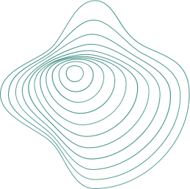
Visualização dos dados coletados via Python
Utilizando os dados coletados via Python usei o Power BI para coletar os gráficos dessa apresentação.
Ycaro César Albano Martins

Slide 2
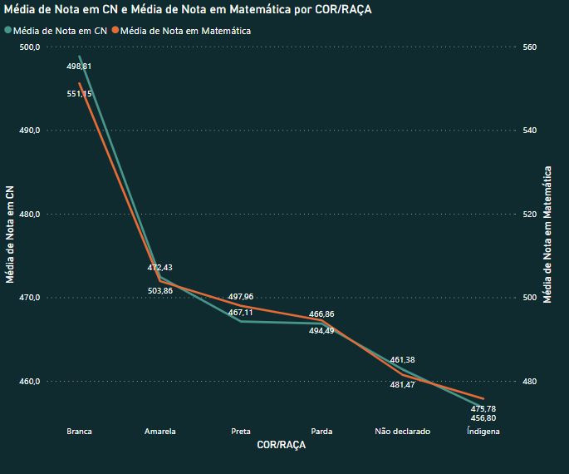
Média de nota por Cor/Raça
O gráfico à esquerda apresenta uma análise de correlação da média em duas áreas da prova do Enem de 2022 com a Cor/Raça de cada um dos candidatos cearenses

Slide 3
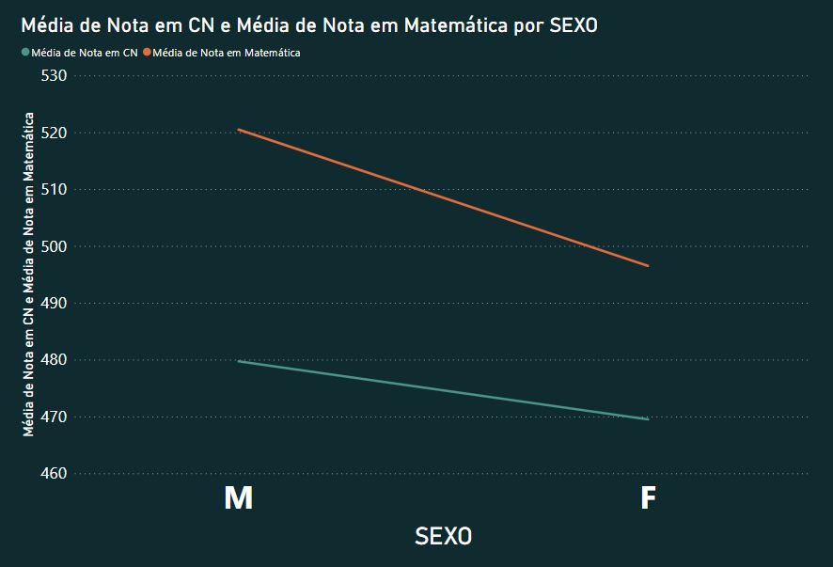
Média por Sexo
Temos agora uma análise com base no sexo declarado

Slide 4
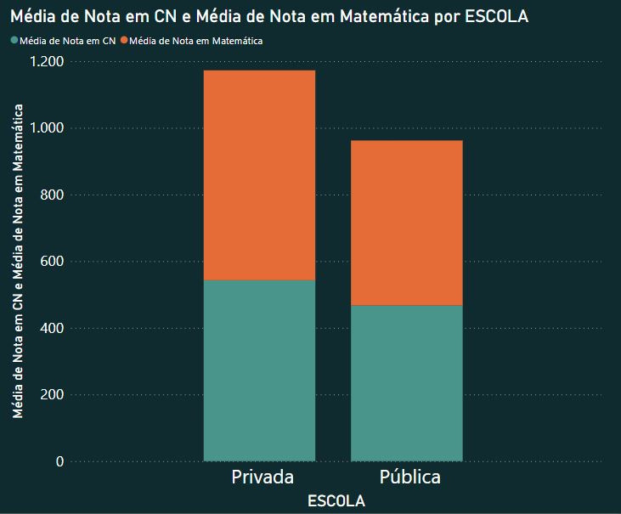
Média por escola(pública ou privada)
Aqui temos um gráfico de colunas empilhado
Média em matemática para escola privada: 629,83
Média em matemática para escola pública: 494,94
Média em CN para escola particular: 542,84
Média em CN para escola pública: 467,09

